Slide 1
SEL
Les 8: Samenwerkingsvaardigheden 2

Slide 2
Wat gaan we deze les leren?
Leren om in een team samen te werken
Welke leerpunten jij en jouw team hebben

Slide 3
Wat gaan we doen?
We gaan allemaal bij elkaar in het team zitten (2m)
Uitleg van de samenwerkingsopdracht en uitdelen van het materiaal (5m)
Bedenken van een plan van aanpak met het team en uitprobeerfase (10m)
Uitvoeren van de opdracht (20m)
Meten van de toren en opruimen (10m)
Feedback krijgen over de samenwerking en punten geven. (15m)

Slide 4
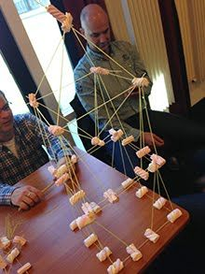
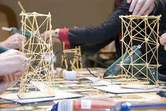
spaghettimarshmellowtoren
OPDRACHT
Maak een zo hoog mogelijke toren met de materialen die je krijgt.
De toren moet zelfstandig staan: hij mag nergens aan vast zitten of tegen steunen.

Slide 5
spaghettimarshmellowtoren
Uitprobeerfase (10m)
Bedenk met je team een plan voor de constructie van jullie spaghettimarshmellowtoren.
Probeer in je team verschillende bouwmanieren uit en kies er één!
LET OP: verdeel de taken!

Slide 6
spaghettimarshmellowtoren
Iedere groep mag punten geven.
Jullie mogen ieder team een cijfer geven met daarbij een uitleg waarom deze groepen dit cijfer verdienen. De teamleider vertellen de punten.
Noteer samen met je team in het logboek wat er goed ging en beter kan aan de samenwerking.

Slide 7
spaghettimarshmellowtoren
Torens opmeten en opruimen (10m)
Nadat alle torens zijn opgemeten, ruim je samen met je team de rommel op.
Eet smakelijk!

Slide 8
spaghettimarshmellowtoren
Torens opmeten en opruimen (10m)
Nadat alle torens zijn opgemeten, ruim je samen met je team de rommel op.
Eet smakelijk!

